Slide 1
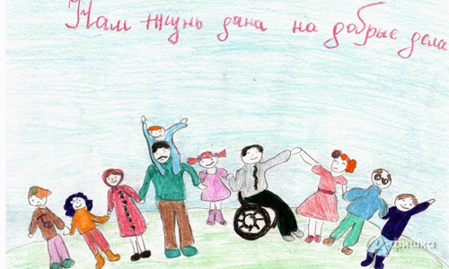
Муниципальное бюджетное дошкольное образовательное учреждение детский сад № 13 г.Лысково
Тема проекта:
«Передай добро по кругу
Автор:воспитатель старшей группы Киселева Анна Викторовна

Slide 2
Условия формирования личного вклада в развитие образования
«Если ребенка учат добру, в результате будет добро, учат злу – в результате будет зло – ибо ребенок не рождается готовым человеком, человеком его надо сделать!»
В. А Сухомлинский
«Чтобы поверить в добро, нужно начать его делать.»
Л.Н.Толстой
«Все начинается с детства»
С. Михалков.

Slide 3
Актуальность
Сегодня особенно остро назрели проблемы, связанные с нравственной культурой личности, которая проявляется во взаимоотношениях между людьми, в проявлении таких нравственных качеств, как доброта, милосердие, сопереживание, готовность понять другого. Именно поэтому в зоне нашего пристального внимания должно быть - каков ребенок в коллективе, как он себя ведет, отзывчив он или жесток, общителен или замкнут, умеет ли он заботиться о других, жалеть слабых, радуется ли успехам товарищей или завидует им. Современному педагогу необходимо сделать акценты на этих моментах.

Slide 4
Интеграция образовательных областей
Социально-коммуникативное развитие | формирование социально-коммуникативных умений и навыков, дружеских чувств, коллективных взаимоотношений, воспитание отзывчивости, сочувствия, заботы, доброты.
Речевое развитие | чтение художественной литературы по теме проекта, подборка пословиц и поговорок, «мирилок», чтение сказок и потешек, развитие всех компонентов речи детей в ходе обсуждения прочитанных произведений, их обыгрывания.
Художественно-эстетическое развитие | приобщение к изобразительному искусству, лепка «Цветок Доброты», изготовление коллективной аппликации «Солнышко Доброты», слушание песен по теме.
Познавательное развитие | продолжать учить детей быть внимательными к сверстникам и заботиться о младших, продолжать формировать умение работать коллективно, объединять поделки в соответствии с общим замыслом, помогать друг другу.

Slide 5
Цель : Формирование у детей доброжелательного отношения друг к другу и окружающим.
Задачи:
Формировать у детей такие качества, как сочувствие, отзывчивость.
Воспитывать дружеские взаимоотношения между детьми и уважительное отношение к окружающим.
Расширять представления о правилах поведения в общественных местах, на улице.
Формировать умение оценивать свои поступки и поступки других людей.
Обогащать словарь детей вежливыми словами, побуждать детей использовать вежливые слова в своей речи.

Slide 6
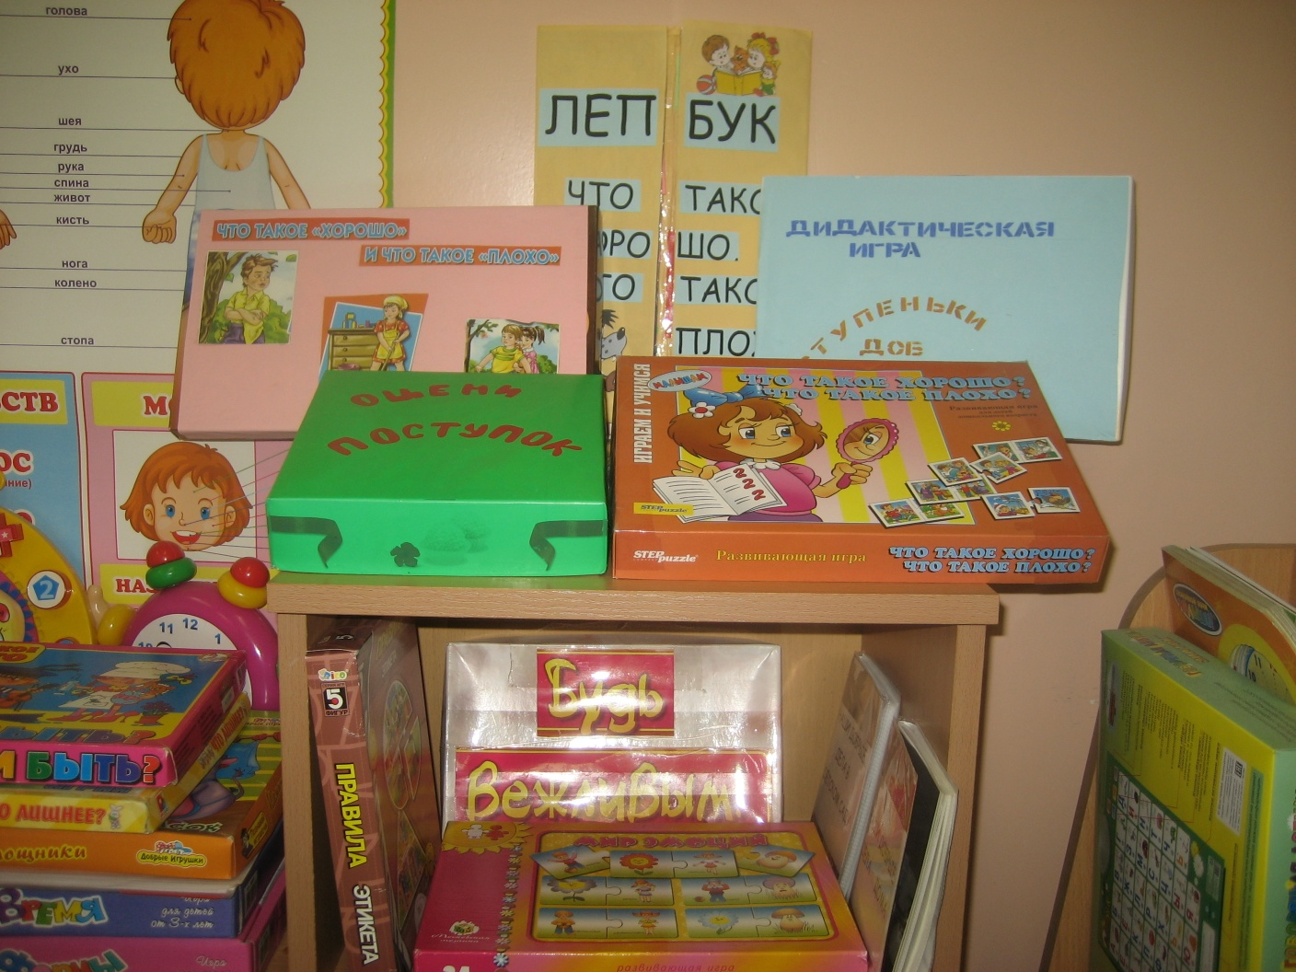
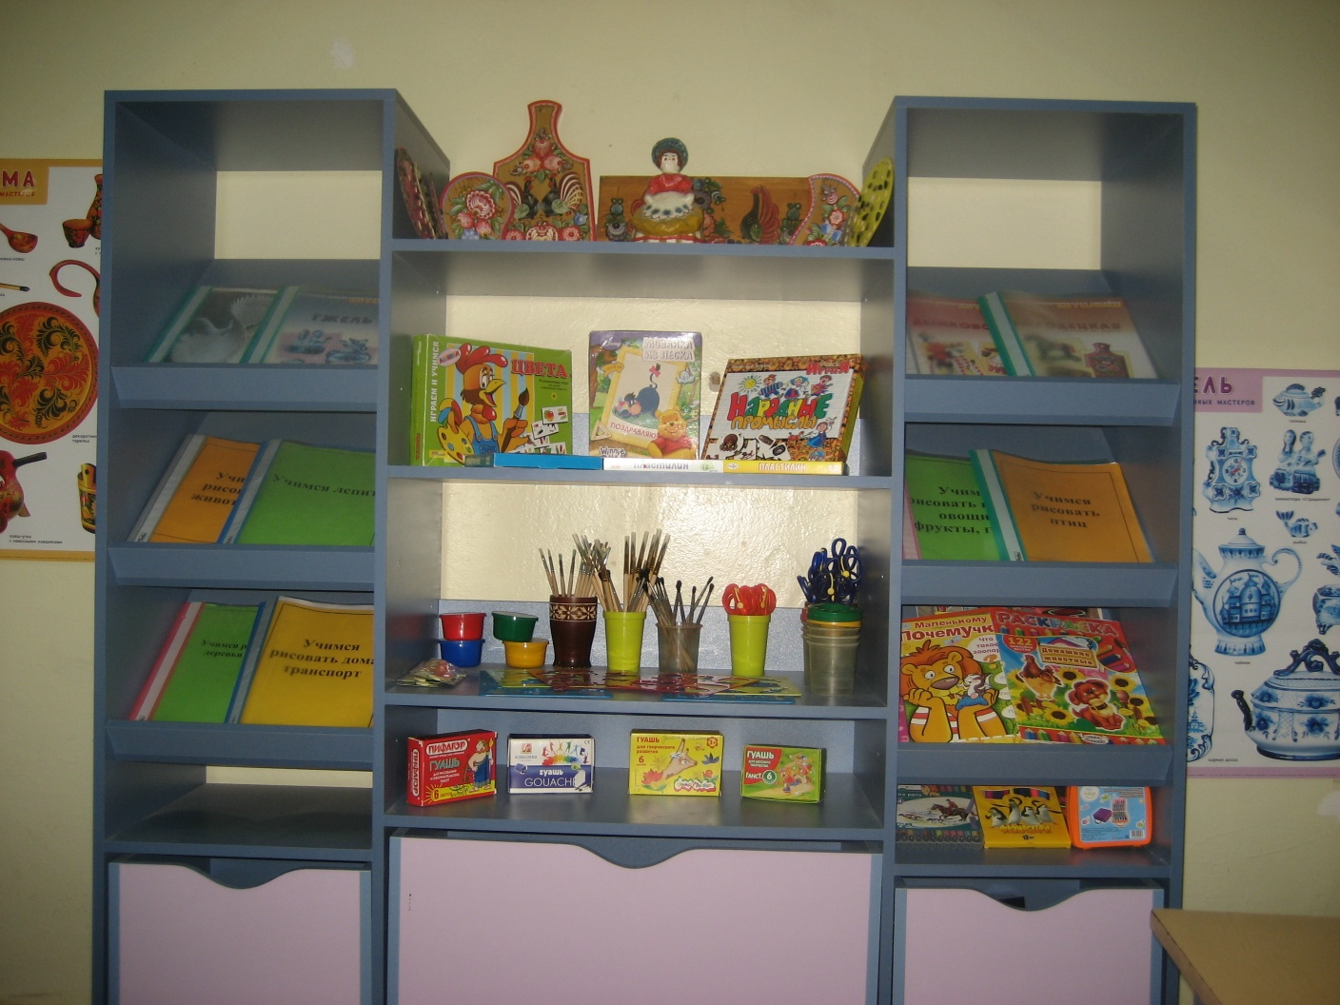
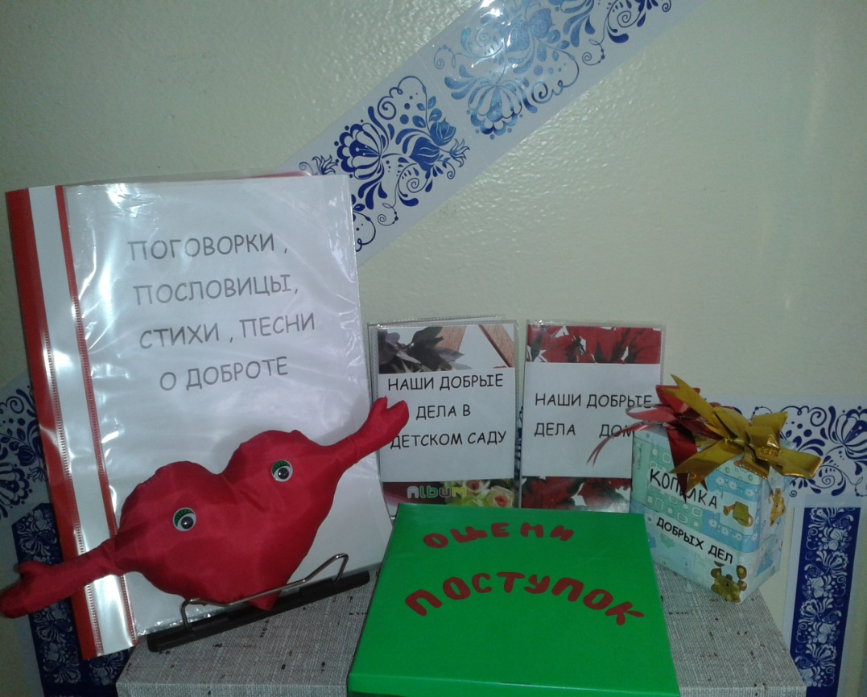
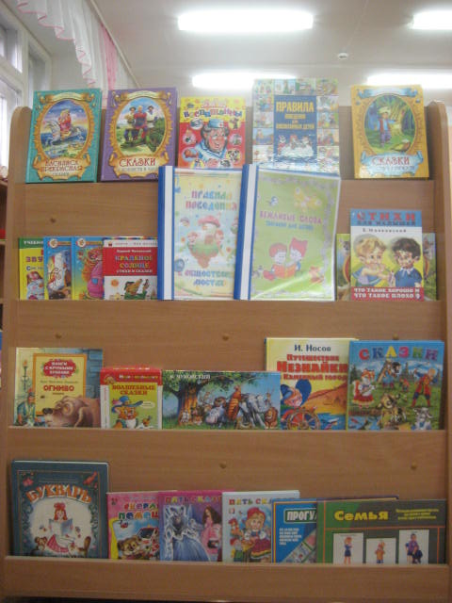
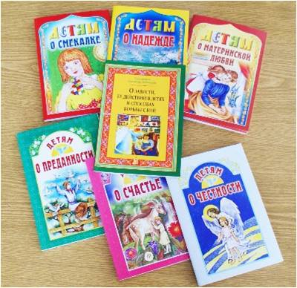
Этапы реализации проекта
I этап. Подготовительный
Развивающая предметно-пространственная среда

Slide 7
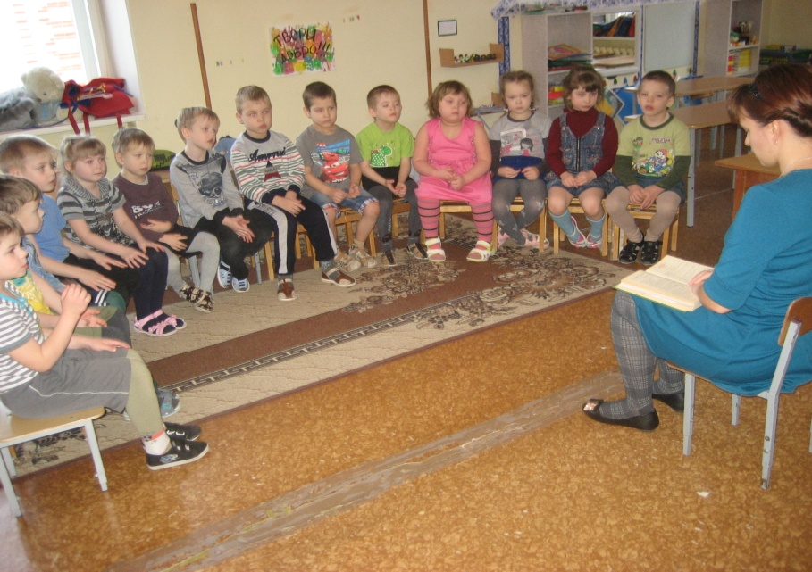
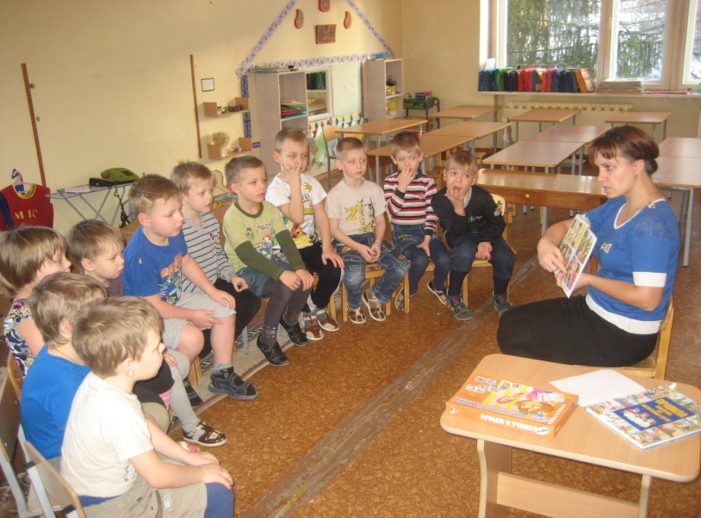
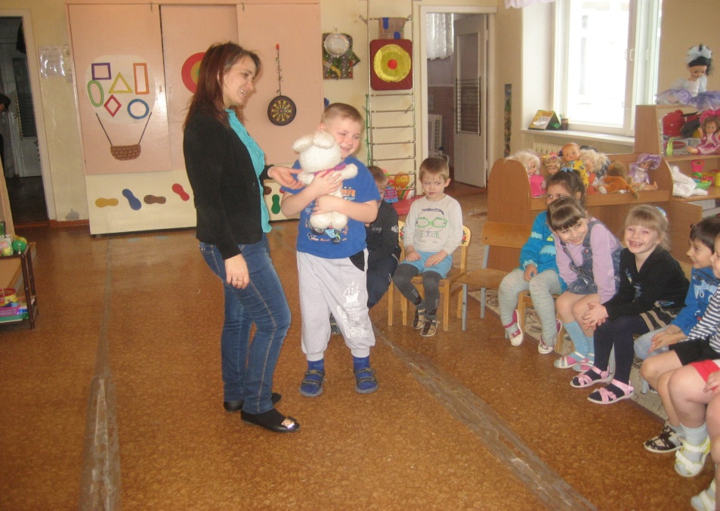
II этап. Основной
Чтение художественной литературы
Ситуативный разговор

Slide 8
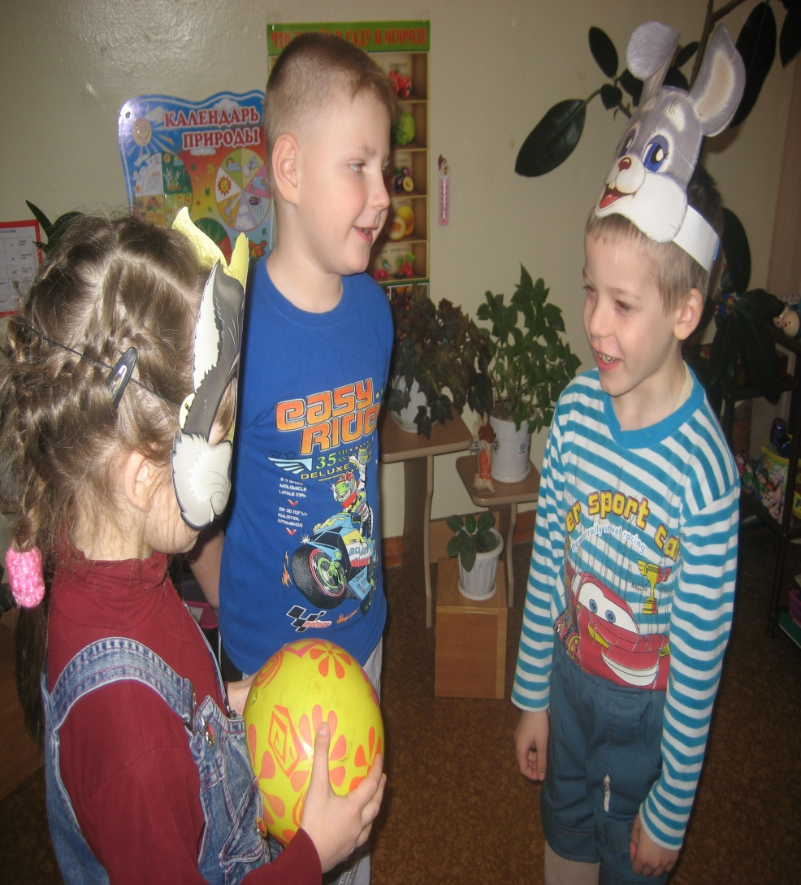
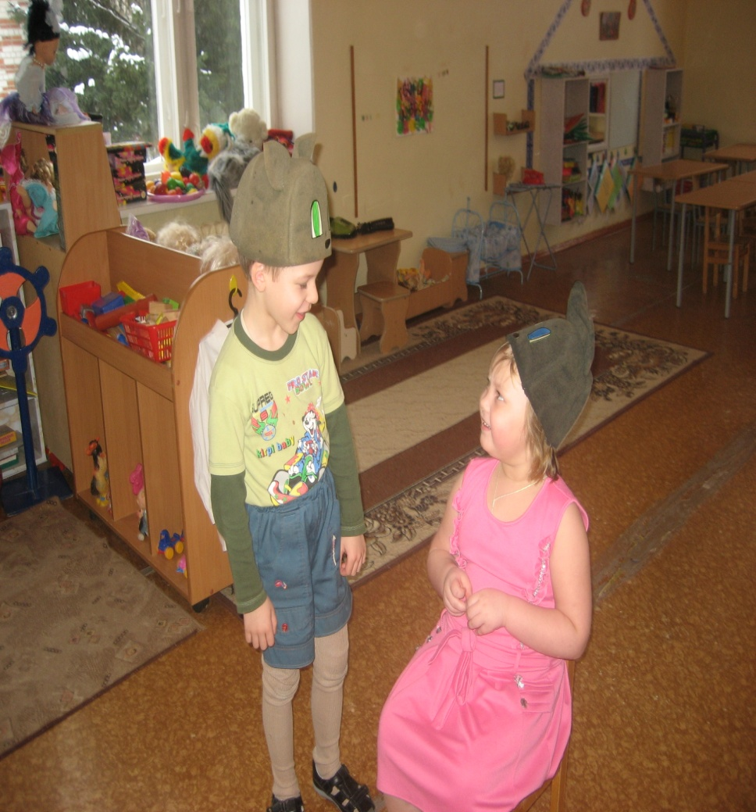
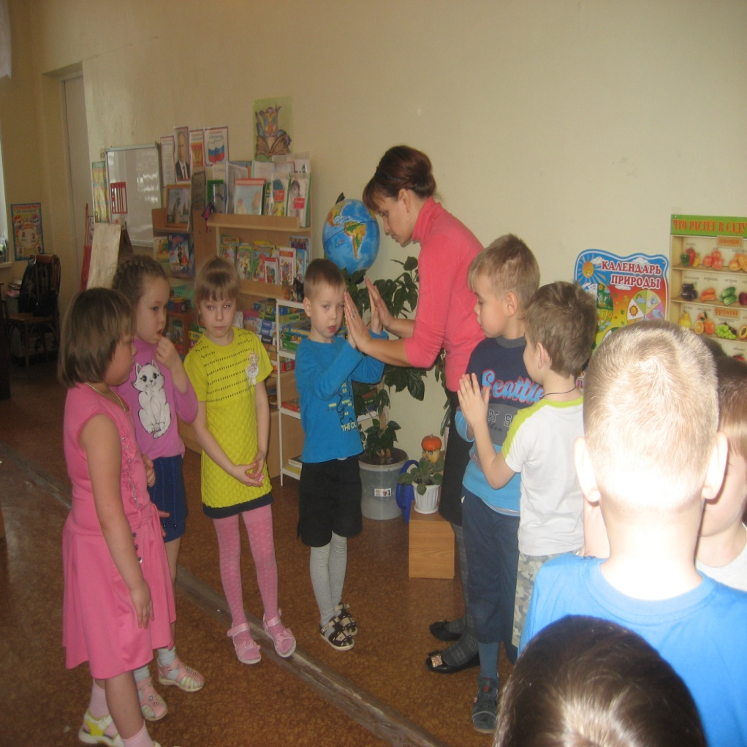
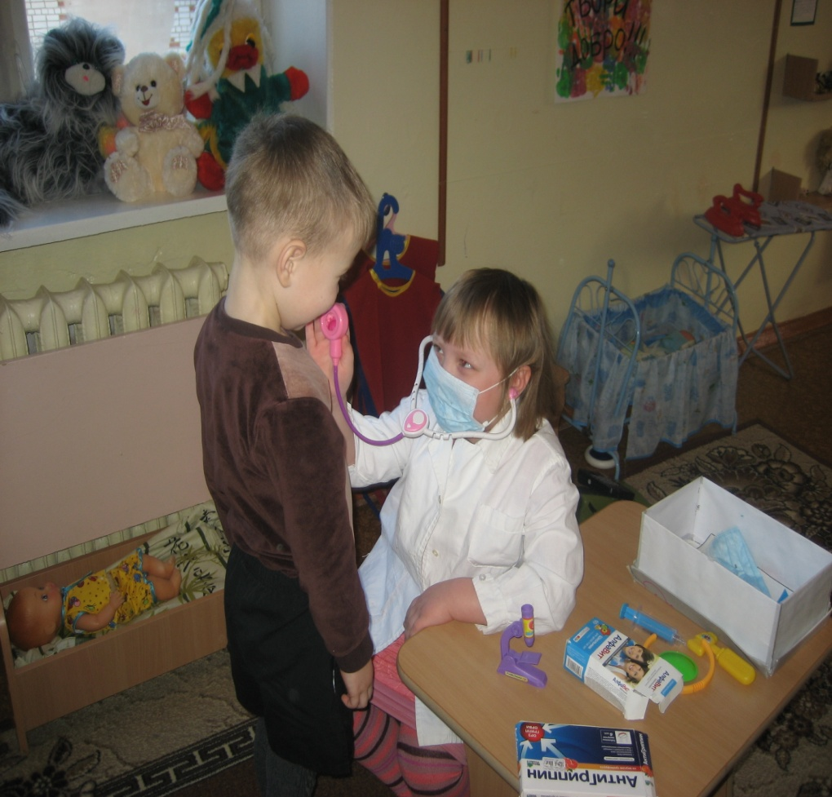
II этап. Основной
игры-драматизации
Сюжетно-ролевые игры

Slide 9
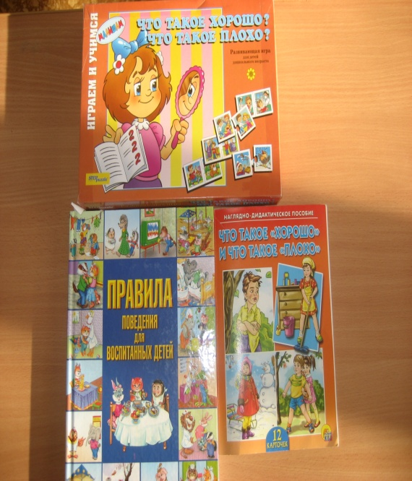
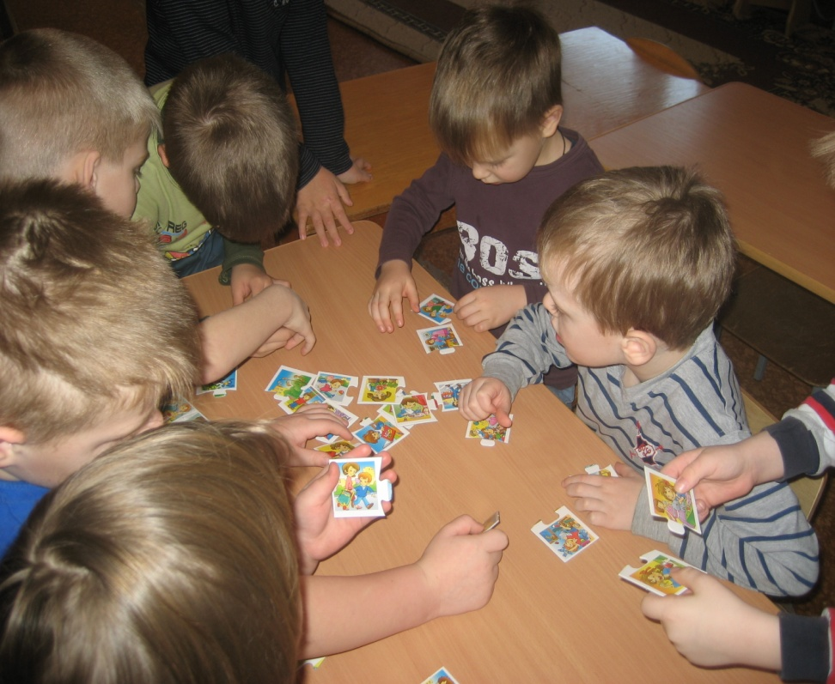
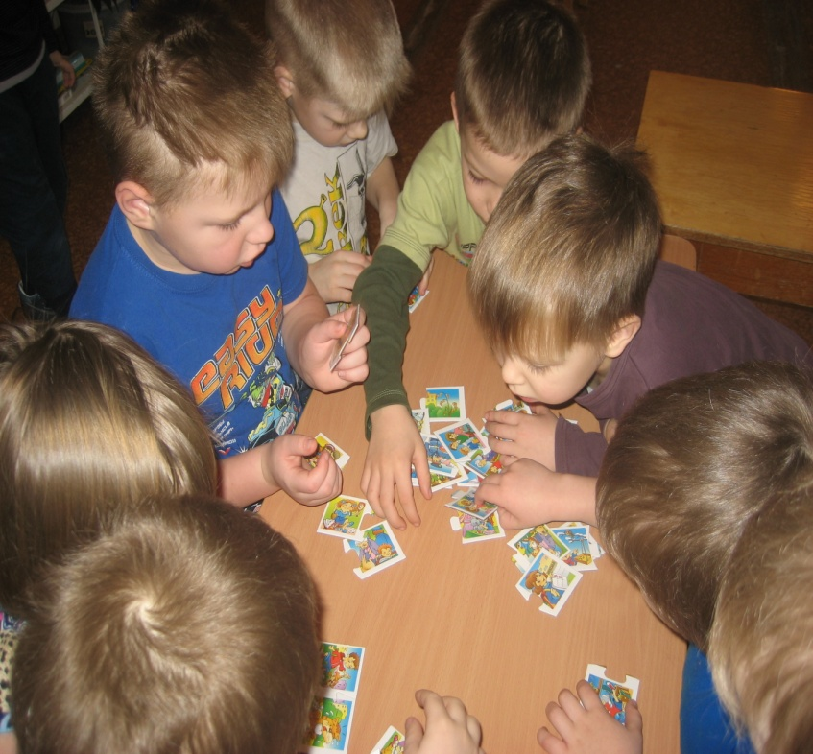
II этап. Основной
Дидактические игры

Slide 10
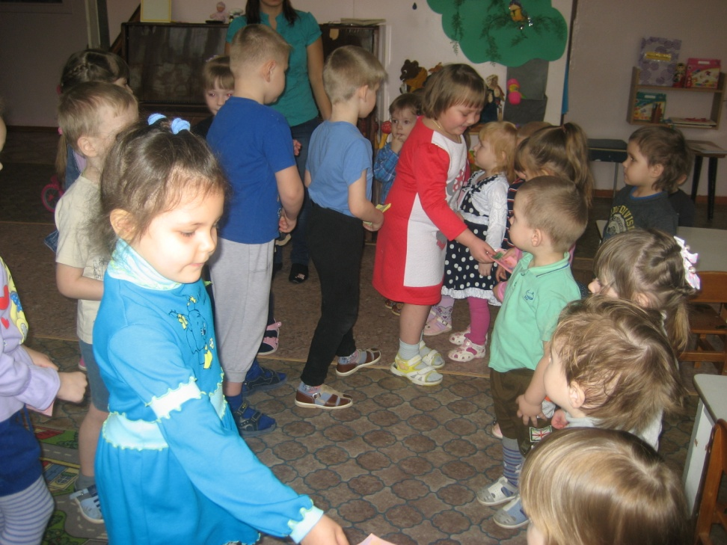
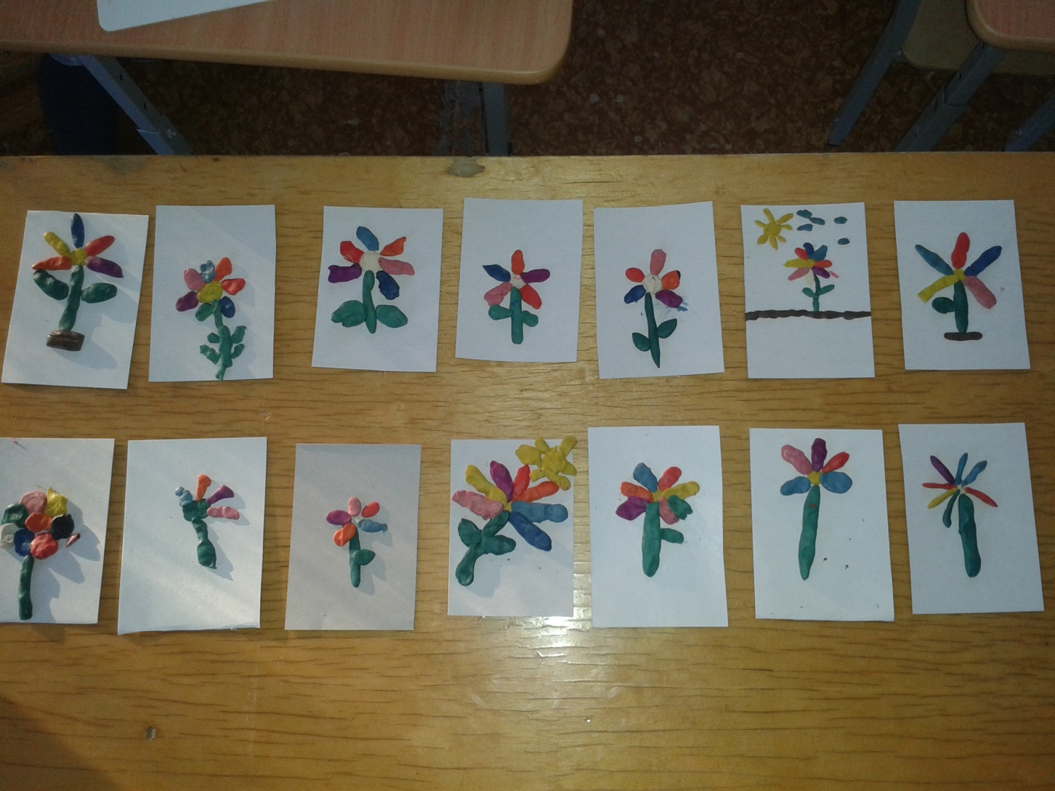
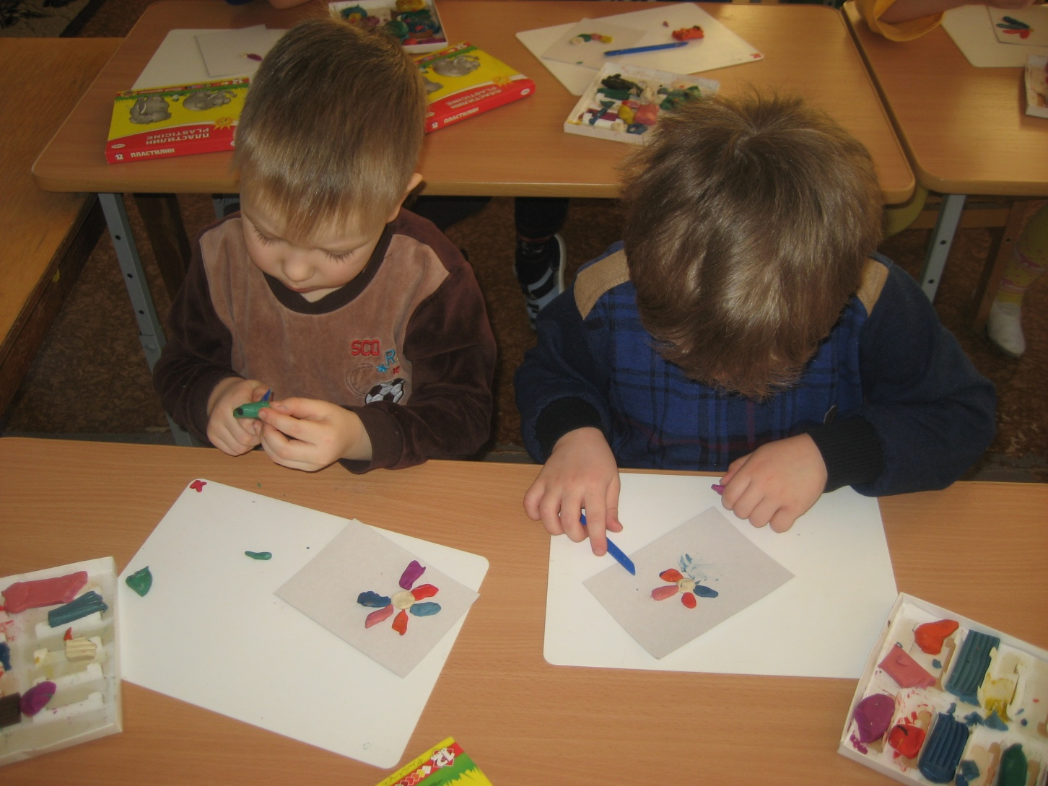
II этап. Основной
НОД «Путешествие в страну доброты»
НОД «Цветок добра»

Slide 11
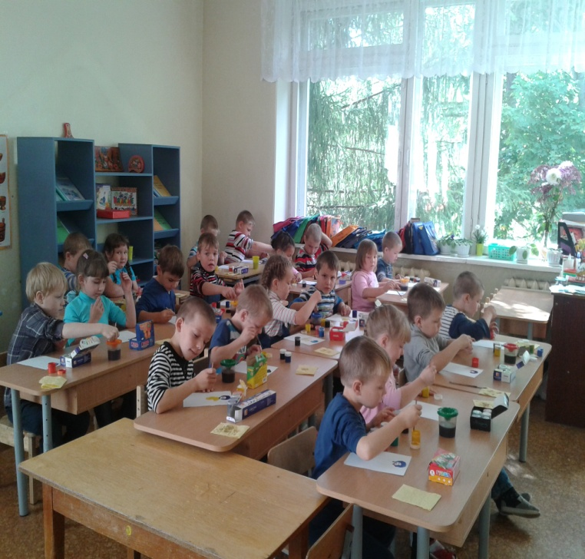
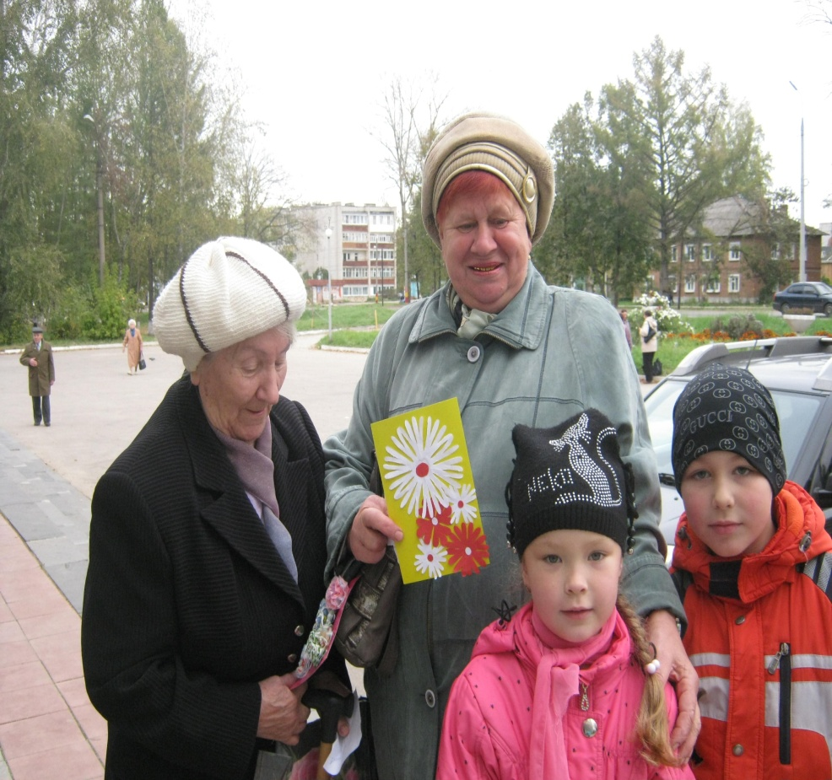
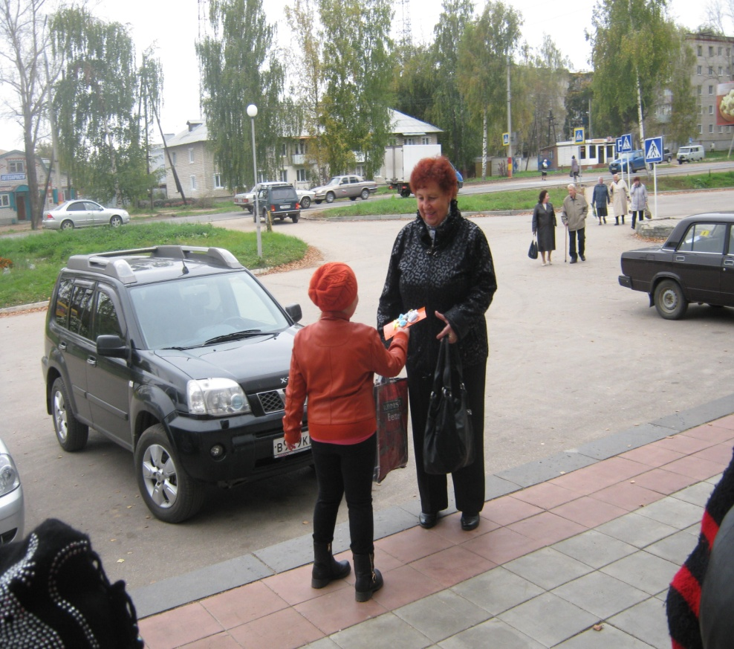
II этап. Основной
Акции и тематические дни.
«День пожилого человека»
Изготовление подарков и открыток

Slide 12
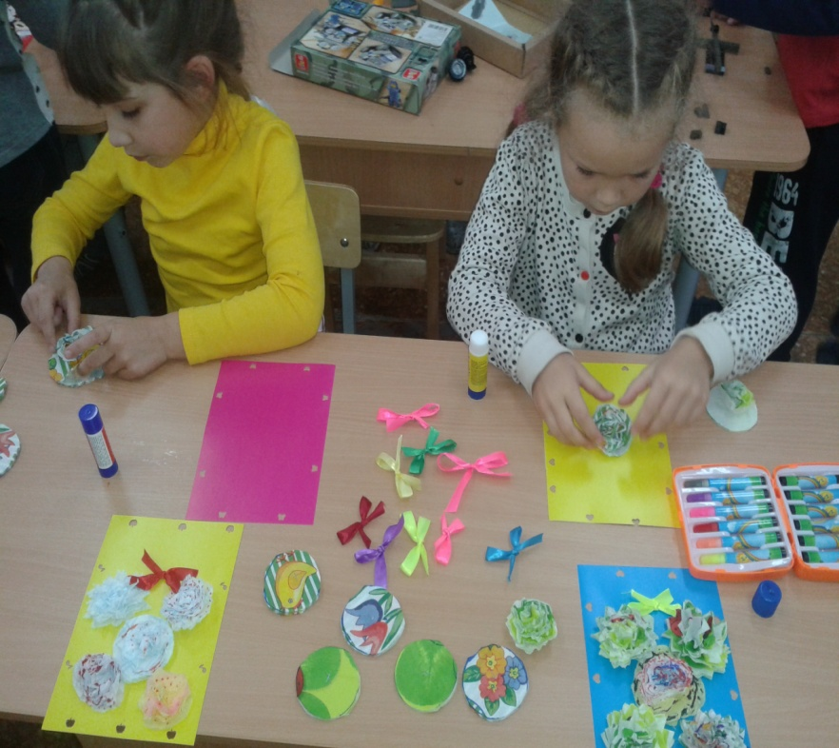
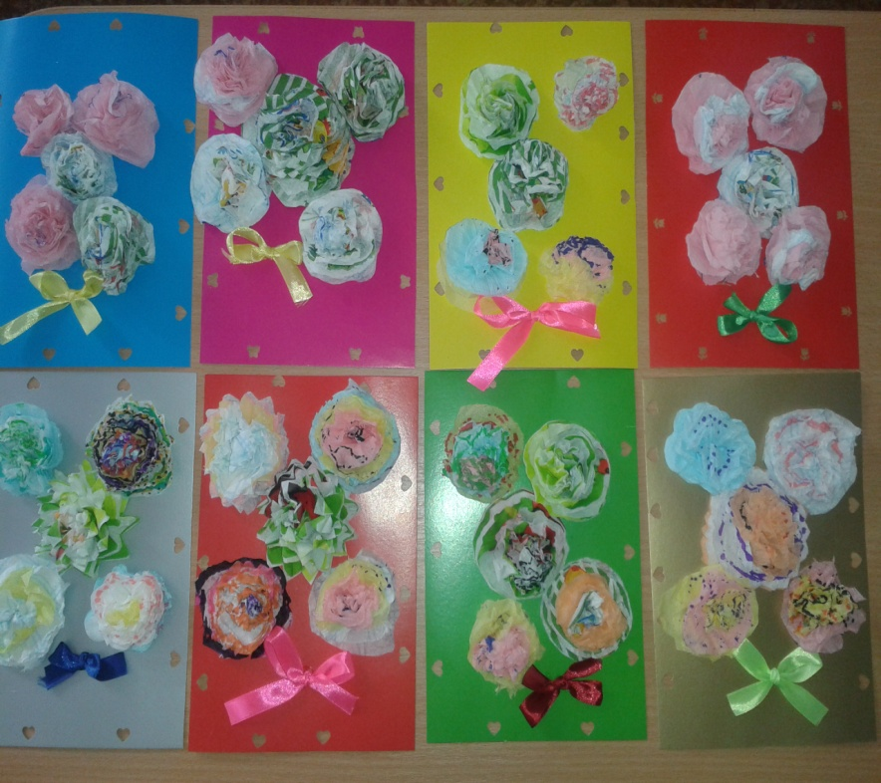
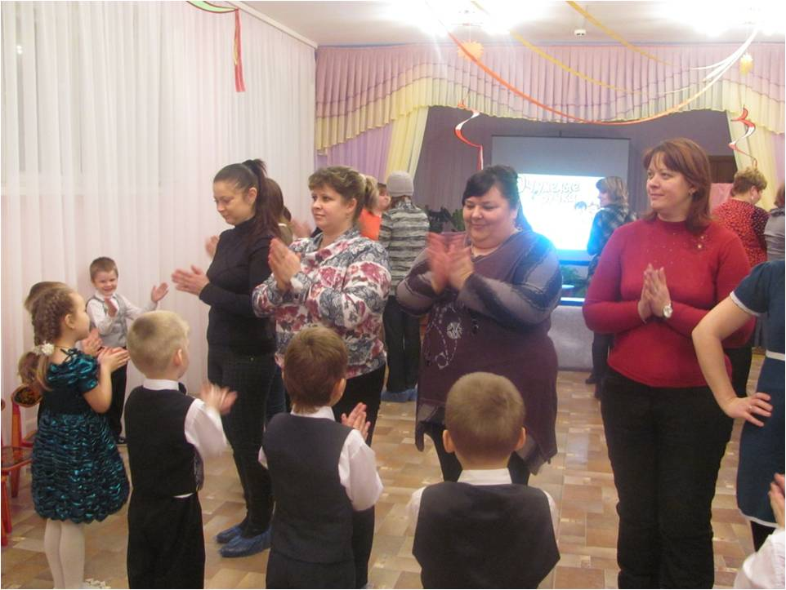
II этап. Основной
Акции и тематические дни:
Досуг
«День матери»
Изготовление подарков
к «Дню матери»

Slide 13
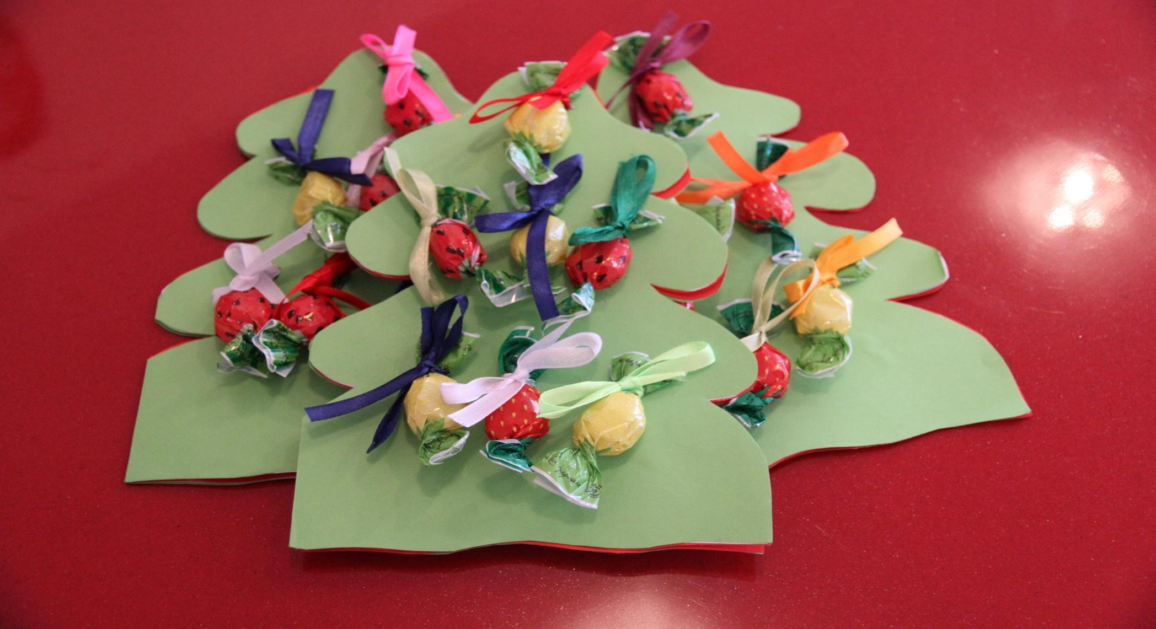
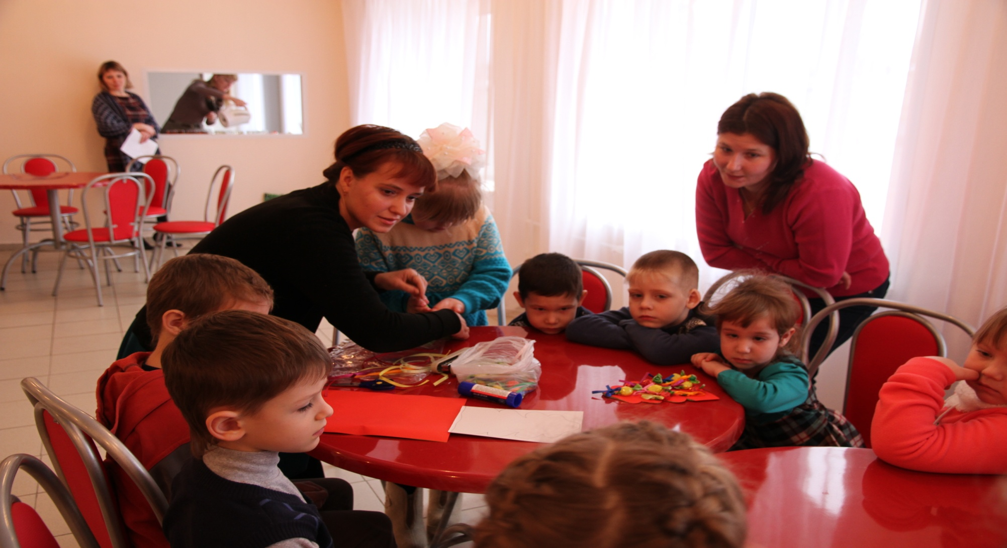
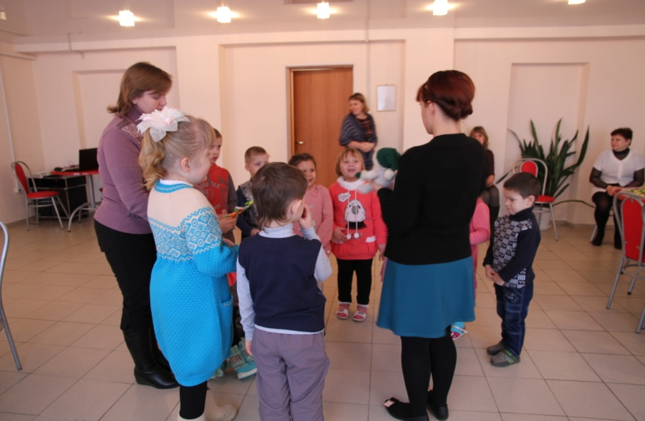
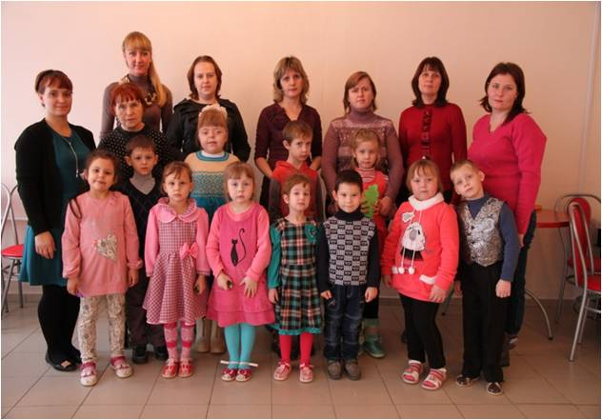
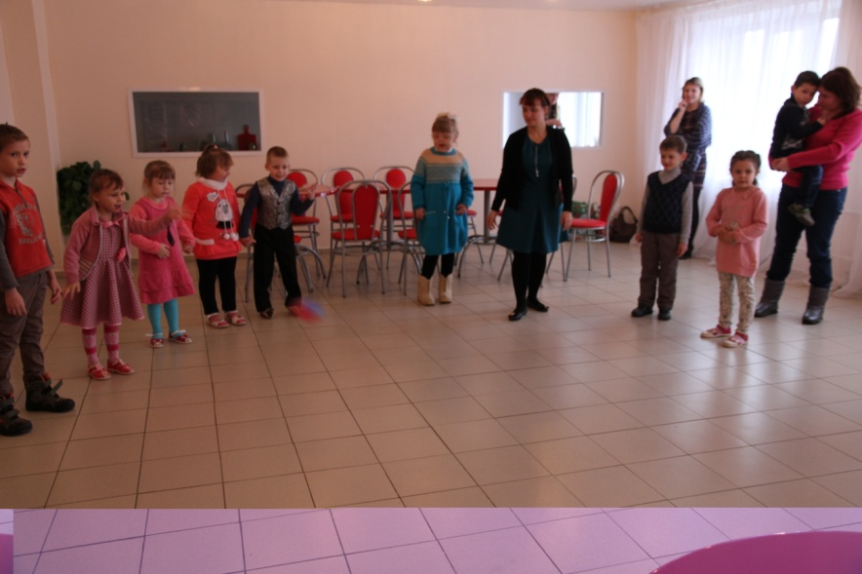
II этап. Основной
Акции и тематические дни.
Акция «Передай добро по кругу»
Мастер-класс

Slide 14
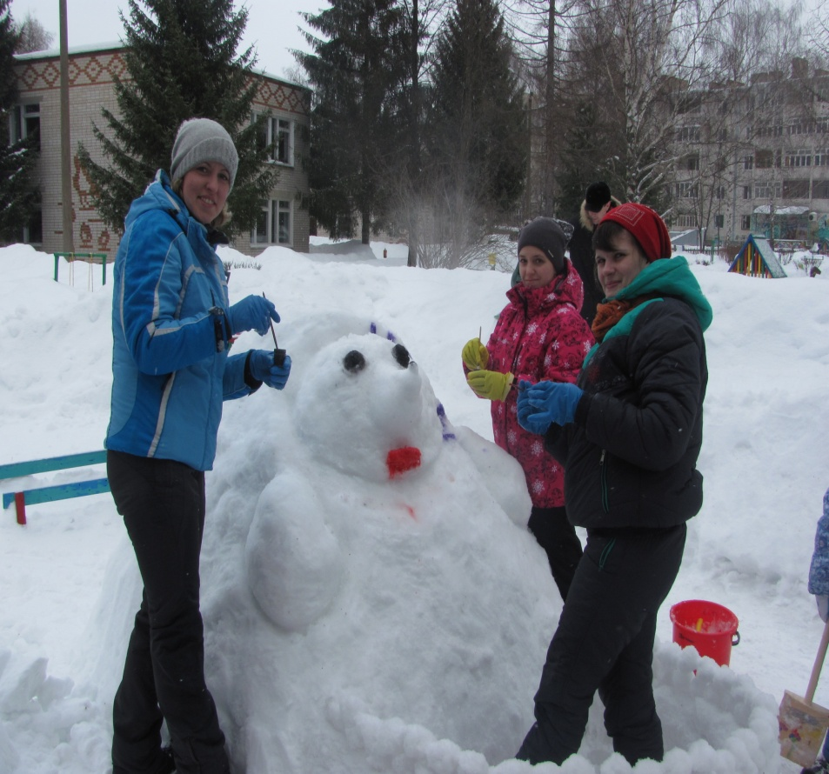
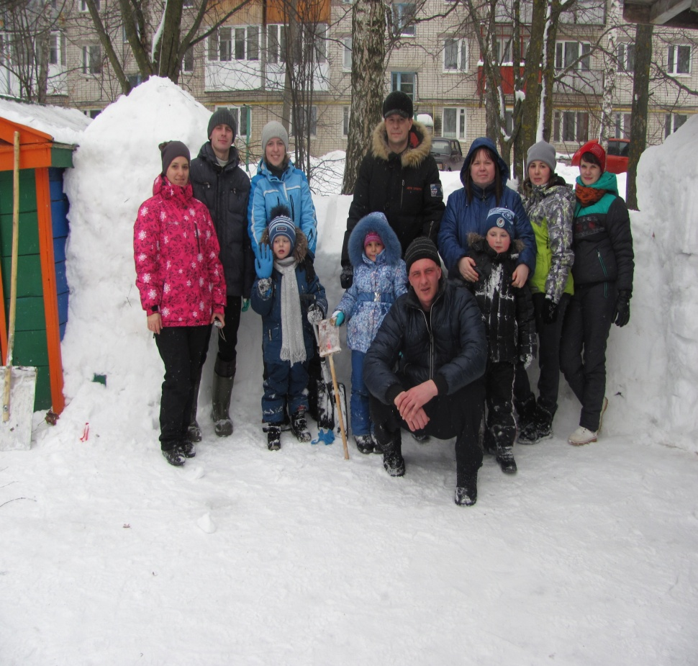
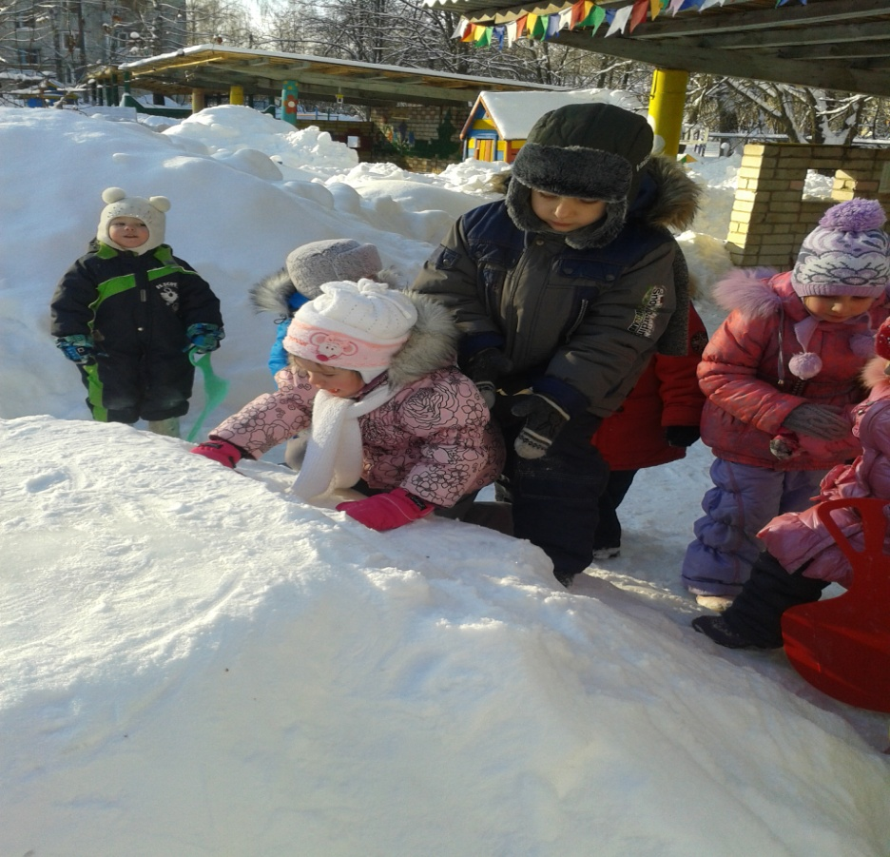
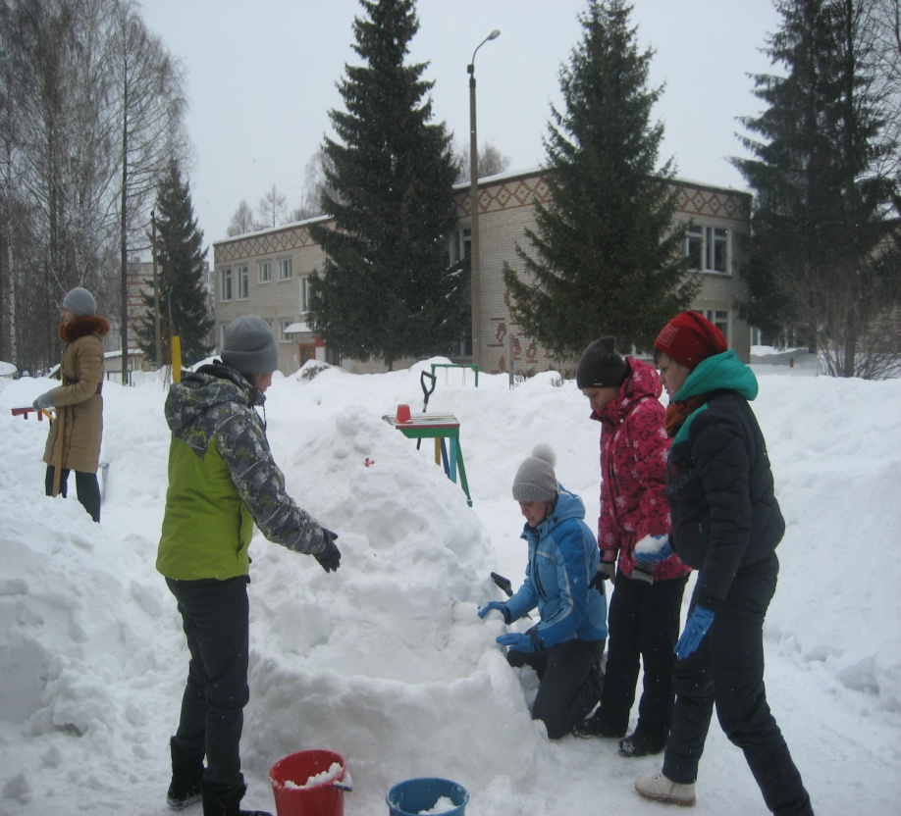
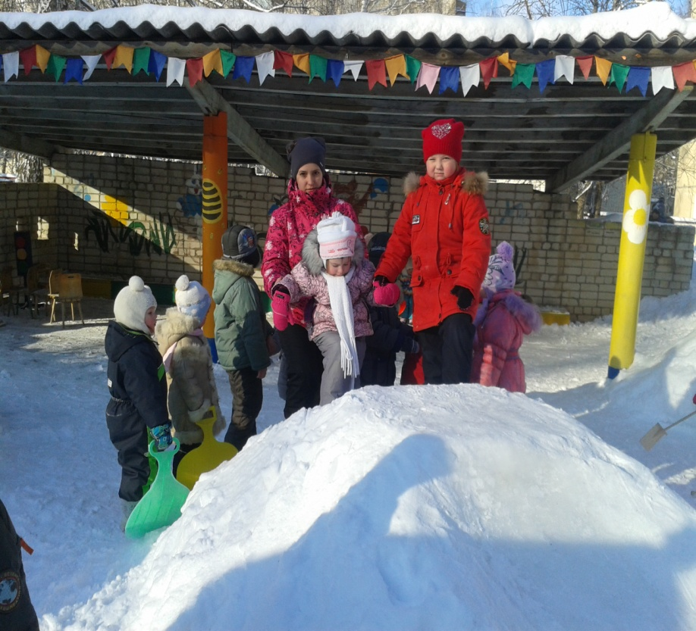
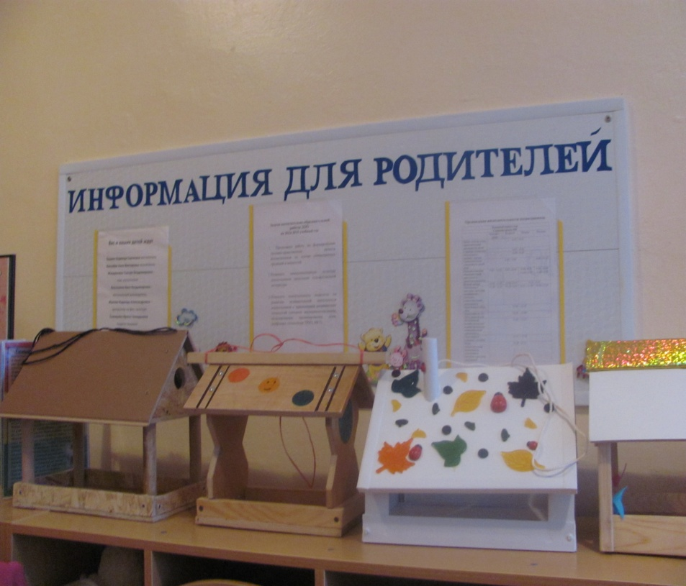
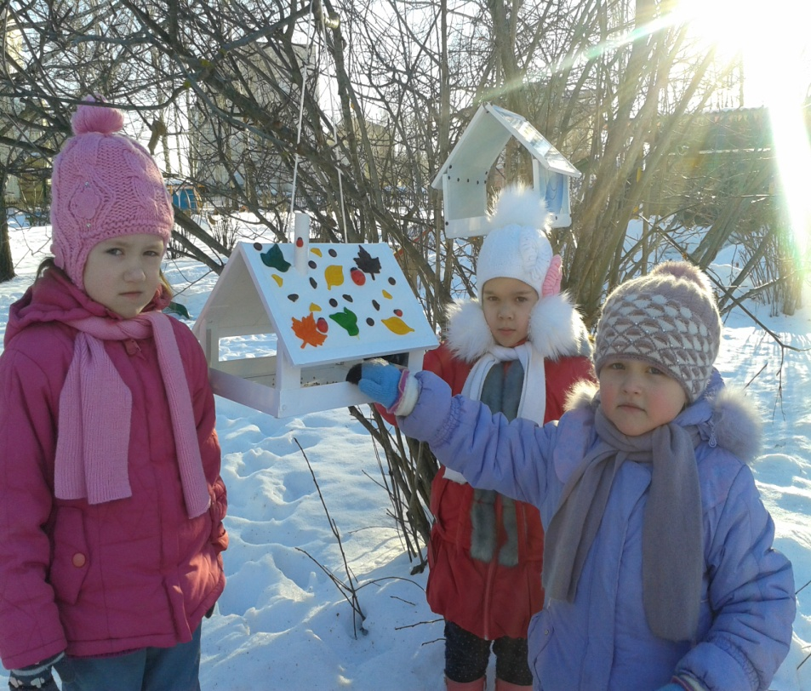

II этап. Основной
Акции и тематические дни.
Акция
«Птичья столовая»
Акция «Подарок малышам»

Slide 15
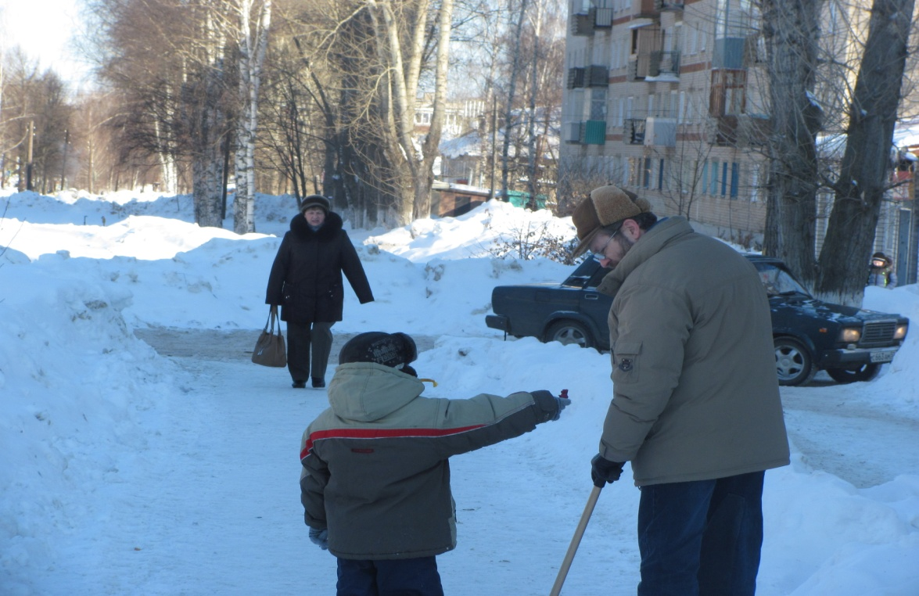
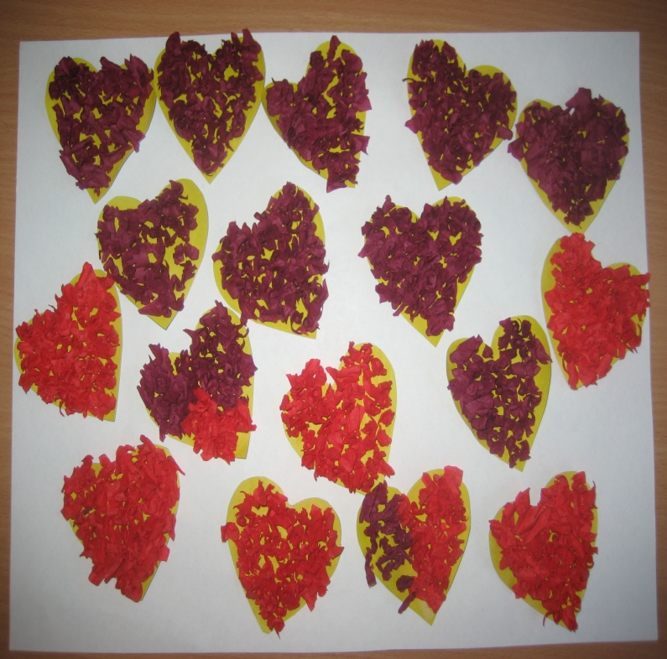
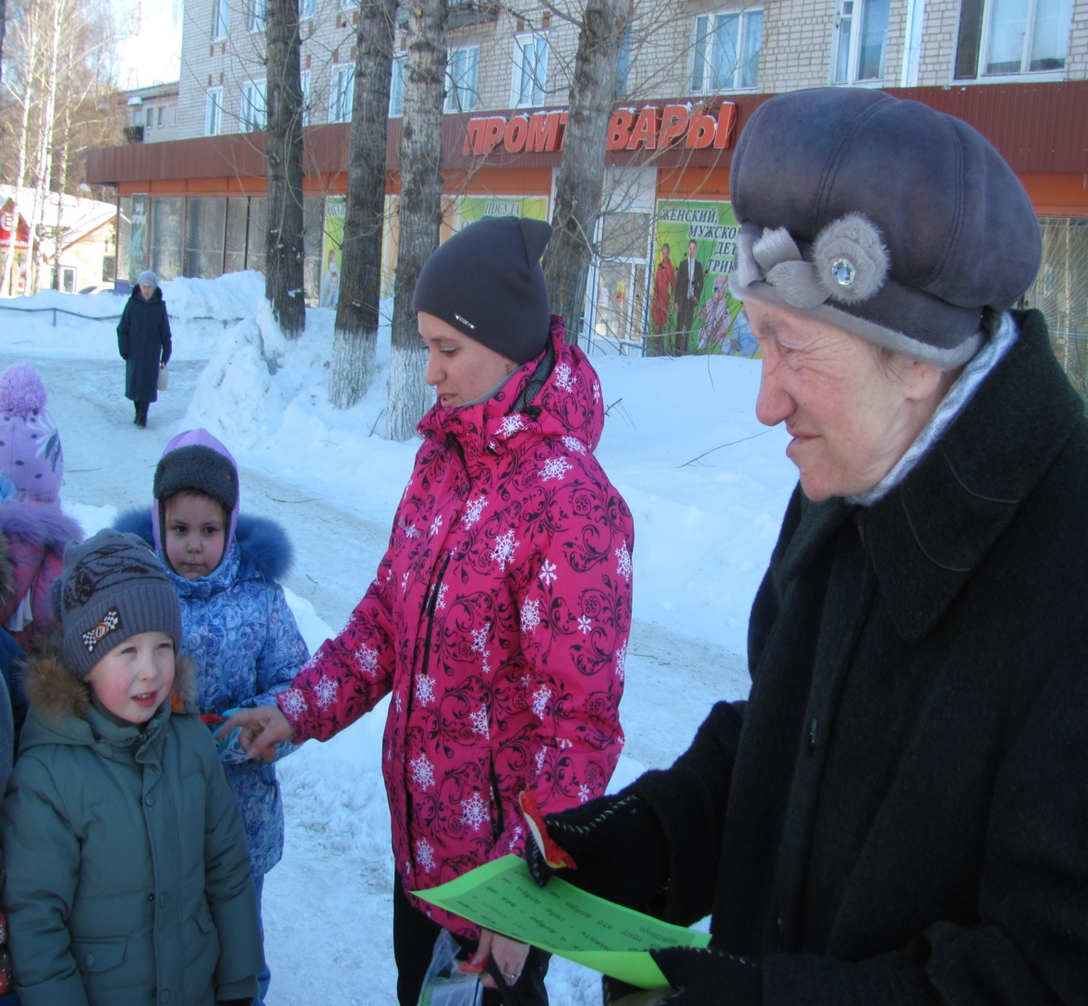
II этап. Основной
Акции и тематические дни:
«День спонтанного проявление доброты»
Изготовление подарков
«Сердечко доброты»

Slide 16
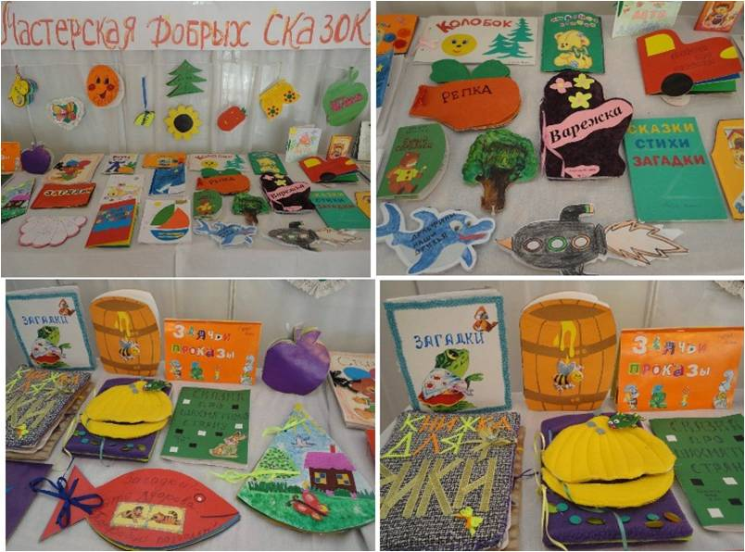
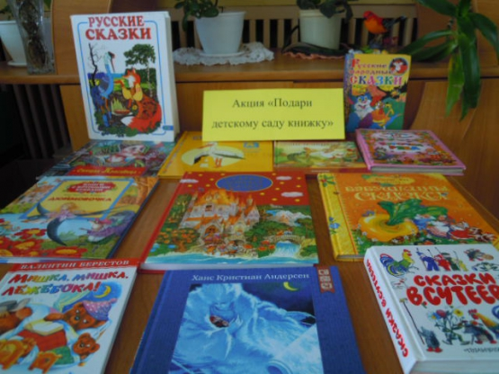
II этап. Основной
Акции и тематические дни:
Акция
«Подари книгу детскому саду»
Мастерская добрых сказок

Slide 17
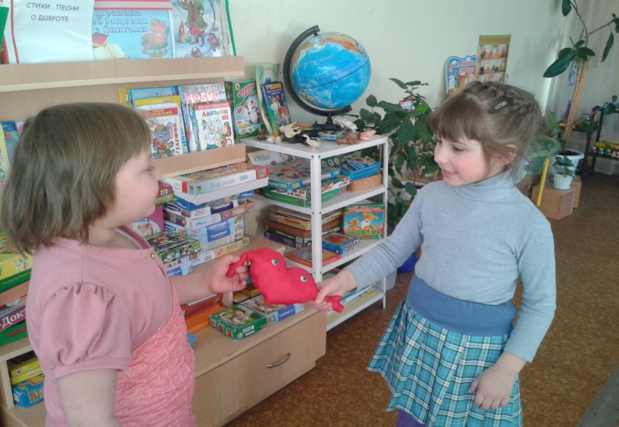
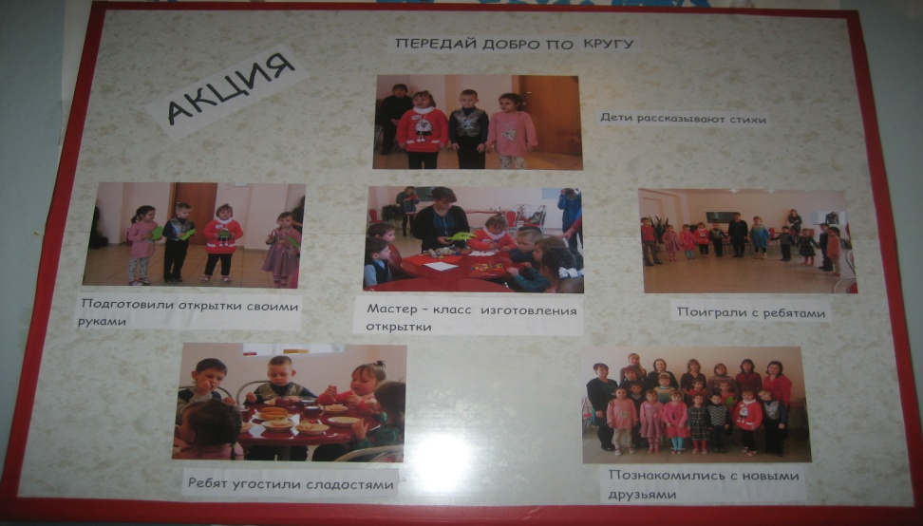
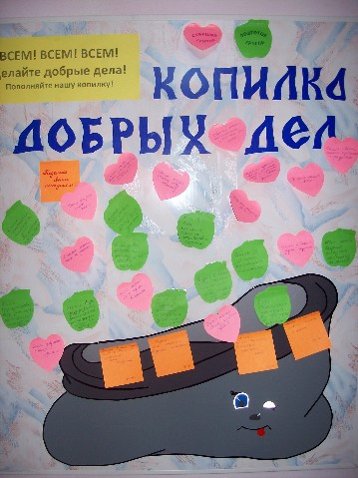
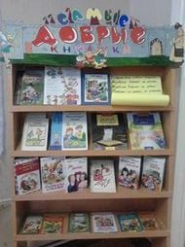
III ЭТАП. Заключительный
Фотоотчет акции
«Передай добро по кругу».
«Сердечко примирения»
«Копилка добрых дел»
Выставка книг
«Добрые книги»

Slide 18
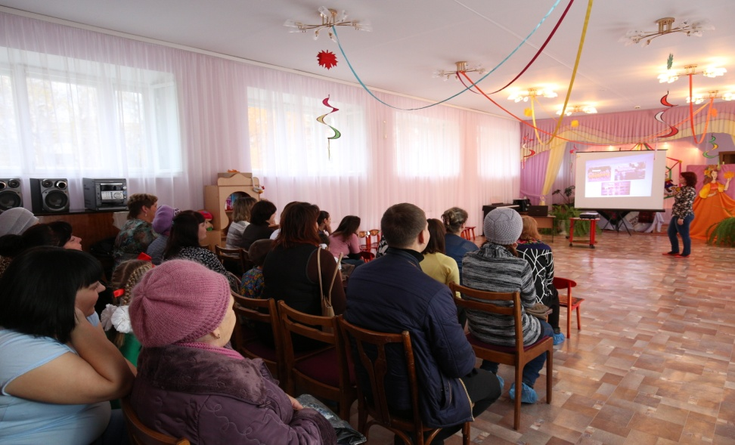
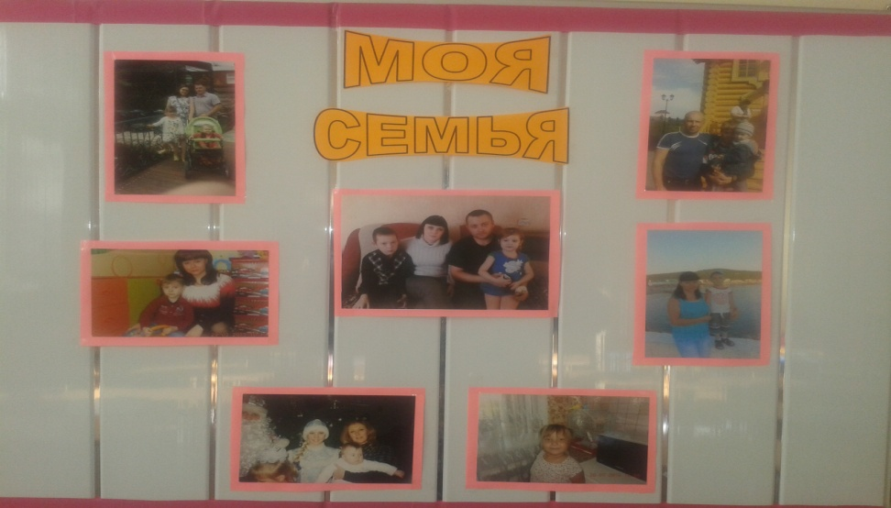
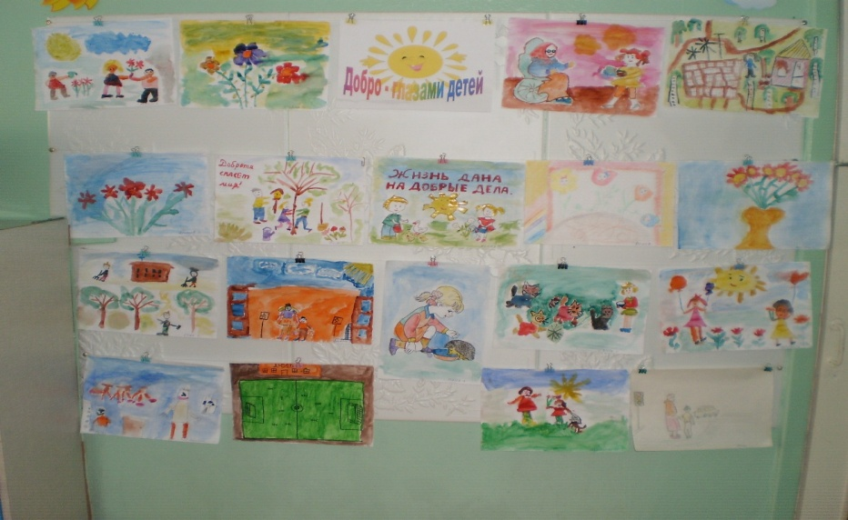
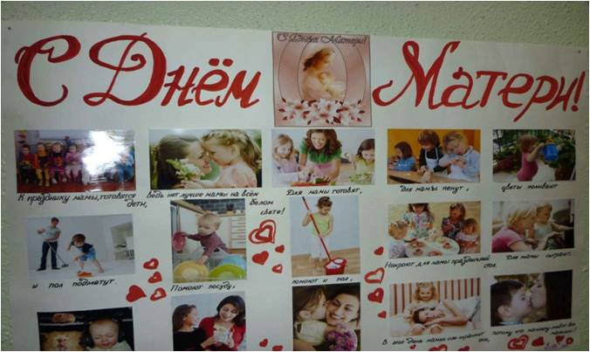
Взаимодействие с родителями
Консультации для родителей: «Как воспитать доброту?»
Оформление стендов
Выставка детских работ

Slide 19
Результат проектной деятельности
эмоционально откликается на переживания близких, других детей, персонажей сказок, художественных произведений и историй, мультфильмов, кукольных спектаклей;
понимает и употребляет в своей речи вежливые слова и такие слова как «добрый», «чуткий», «отзывчивый», «милосердие»;
понимает скрытые мотивы поступков героев литературных произведений;
оценивает свои поступки и поступки окружающих;
понимает необходимость заботы о младших и пожилых людях.

Slide 20

Спасибо за внимание!

